Slide 1
Колтунова Татьяна Яковлевна

Мать 3-х детей
Любимая бабушка своих внуков
и правнуков

Slide 2
Биография Татьяны Яковлевны
в селе Грибоваха, Ровельского района, Ворошиловоградской области родилась Колтунова Татьяна Яковлевна
26 декабря
1925 год
Татьяна Яковлевна пошла добровольцем на Сталинградский фронт, где служила в должности медицинской сестры в полевом госпитале № 41.
1942 год
31 декабря
1942 год
Татьяна Яковлевна получила первую награду: медаль «За боевые заслуги» ( № 188892).
Май
1943 год
Татьяна Яковлевна была ранена и тяжело контужена.

Slide 3
Биография Татьяны Яковлевны
Июль
1943 год
Татьяна Яковлевна награждена орденом Красной Звезды ( № 394411 ).
Татьяна Яковлевна – санинструктор 5 Мото – стрелковой бригады Северо- Западного фронта, воевала за освобождение Прибалтики.
Июль
1944 год
Татьяна Яковлевна – санинструктор 23 Гвардейской стрелковой дивизий в званий « Старший cержант ».
Ноябрь 1944 декабрь 1944
после демобилизации мужа Татьяна Яковлевна живет в Казахстане. Работала бухгалтером в Глубоковском районе партии.
С
1959 года

Slide 4
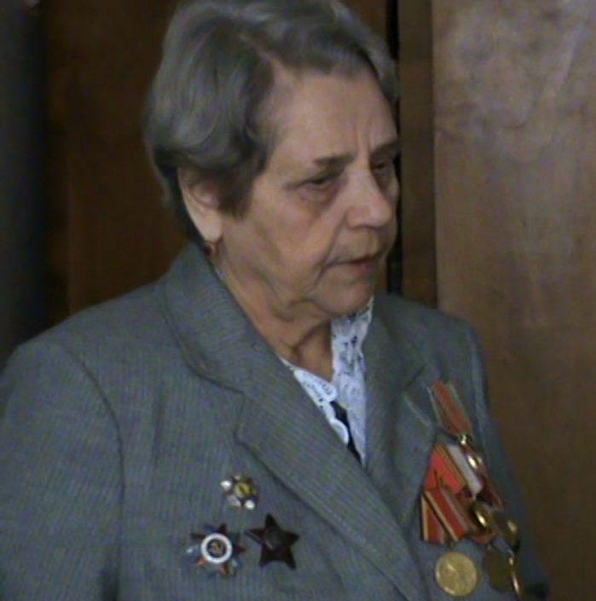
Татьяна Яковлевна вспоминает страшное боевое крещение 17-летней медицинской сестры в Сталинграде:
«… Шли тяжелые бои за каждый дом, каждый метр земли. Раненых приходилось разыскивать среди обломков домов, под обстрелом доставлять их на берег Волги. Там их сажали на понтоны и переплавляли на другой берег в госпиталь. Длинную цепь
понтонов сопровождали всего две медицинские сестры. Шел снег на реке была буря. Неожиданно начался артиллерийский обстрел. Цепь понтонов разорвало и понесло по течению. Пришлось цеплять их баграми, вплавь доставлять их к общей цепи, соединять. Беспомощные мужчины лежали на плотах, а две девчонки спасали их, спасали себя, защищали Родину!...». За этот подвиг Татьяна Яковлевна была награждена медалью «За боевые заслуги».

Slide 5
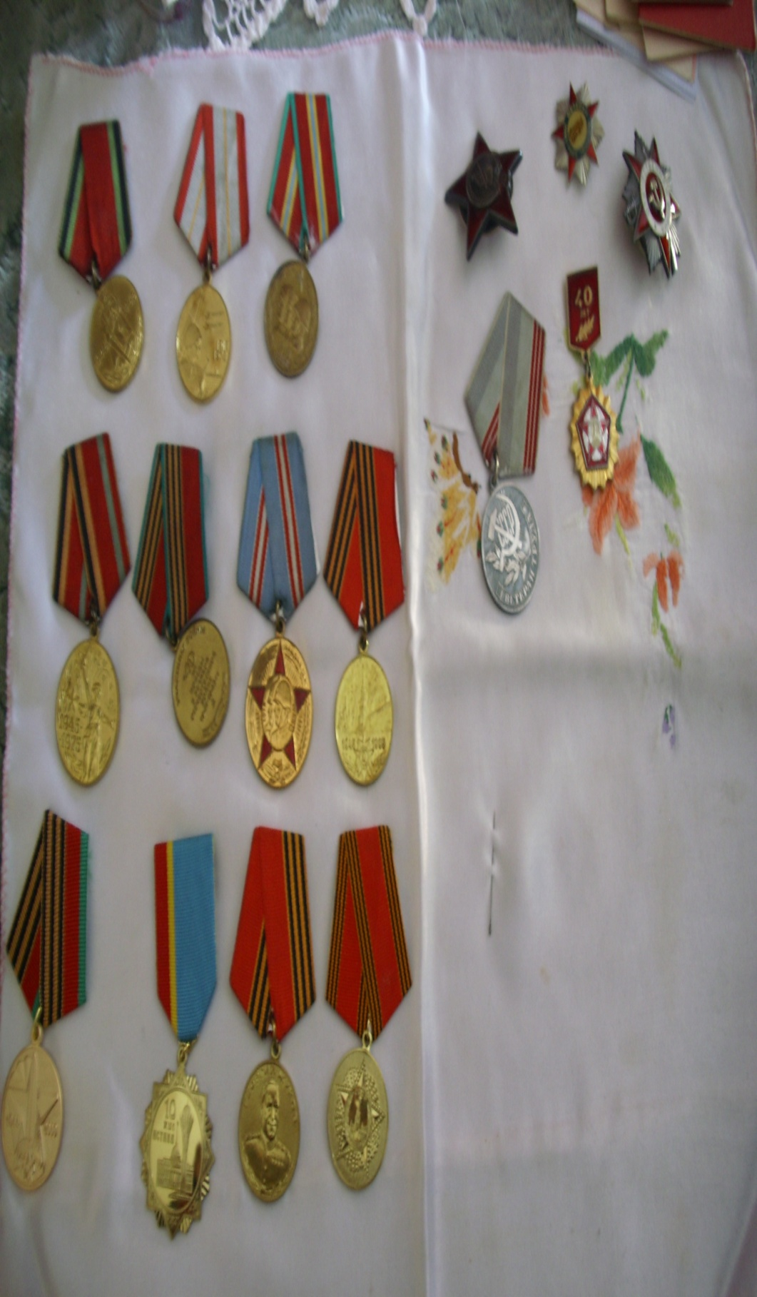
Награды Татьяны Яковлевны
медаль « За победу над Германией в Великой Отечественной войне 1941-1945 г»
орден « Отечественной войны II степени» (№5402792)
12 юбилейных медалей
медаль « Ветеран труда»
медаль « За боевые заслуги» (№188892)
орден Красной Звезды (№394411)

Slide 6
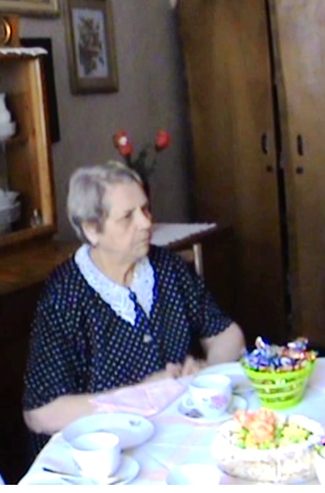
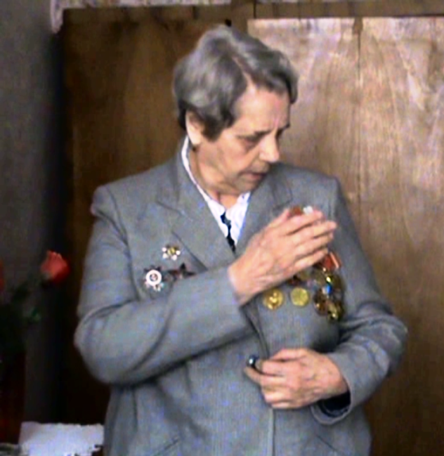
В гостях у
ветерана

Slide 7
Фотографии
Татьяны Яковлевны

